Slide 1


“求一个数的几分之几是多少”的实际问题
情境导入
合作探索
自主练习
回顾反思

Slide 2
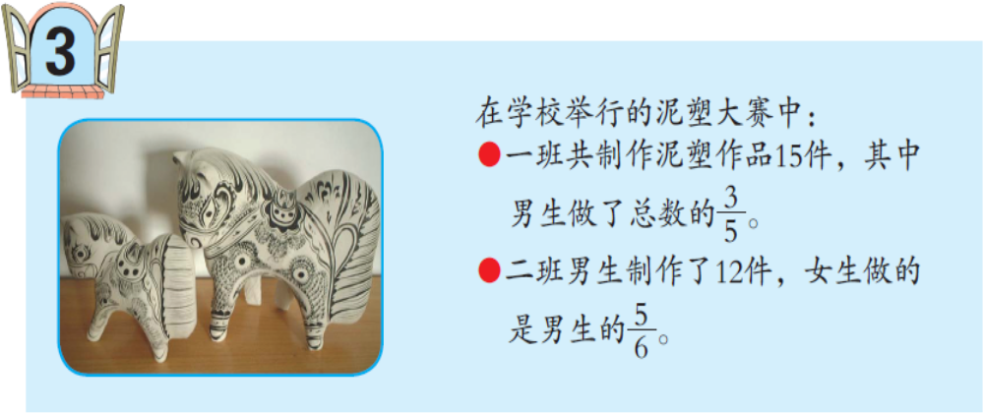
一、情境导入
一班共制作泥塑作品15件，其中男生做了总数的 。
3
5
一班男生做了多少件？
二班男生制作了12件，女生做的是男生的 。
5
6
从图中，你知道了哪些数学信息？
根据这些信息，你能提出什么问题？
二班女生做了多少件？

Slide 3



二、合作探索
一班男生做了多少件？
一班共制作泥塑作品15件，
其中男生做了总数的 。
先画图分析数量关系:
15件
要求一班男生做了多少件就是求什么？
男生？件
3
求一班男生做了多少件，就是求15的 是多少，用乘法计算。
3
5
15×3
=
15 ×
= 9（件）
5
1
答：一班男生做了9件作品。

Slide 4



试一试
1.看图列式计算
10米
吨
(1)
(2)
？米
？吨
5
2
10
×3
15
5
×
4
10
10×
=
=
（米）
×
=
=
（吨）
4
2
2
×
7
7
2
1

Slide 5


二、合作探索
二班男生制作了12件，
女生做的是男生的 。
二班女生做了多少件？
先画图分析数量关系:
12件
男生：
？件
女生：
要求二班女生做了多少件就是求什么？
5
求二班女生做了多少件，就是求1２的 是多少。
2
6
12
×
5
12
×
=
= 10（件）
6
1
答：二班女生做了10件作品。

Slide 6


试一试
一只陆龟每分钟爬行5米，蜗牛爬行的速度是陆龟的 。蜗牛每分钟爬行多少米？
先画图分析，再解答。
5米
陆龟：
？米
蜗牛：
1
5 ×
=
5×
= 1（米）
1
答：蜗牛每分钟爬行1米。

Slide 7
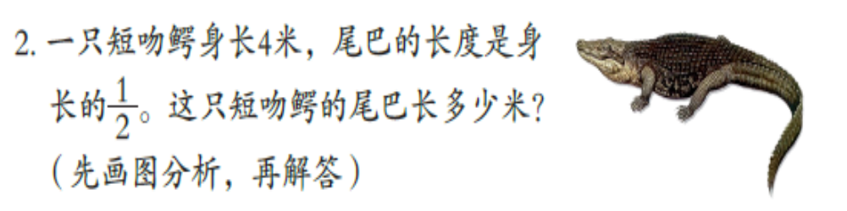

三、自主练习
一只短吻鳄身长4米，尾巴的长度是身长的 。这只短吻鳄的尾巴长多少米？
1.
先画图分析，再解答。
4米
尾巴？米
2
4 ×
=
4 ×
= 2（米）
1
答：这只短吻鳄的尾巴长2米。

Slide 8
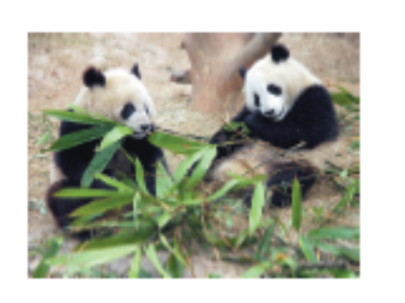
三、自主练习
我国第三次大熊猫资源状况调查显示，全国约有大熊猫1760只，其中人工圈养的约占 。人工圈养的大熊猫约有多少只？
2.
1
11
160
1
=
1
= 160（只）
1760 ×
1760 ×
11
11
1
答：人工圈养的大熊猫约有160只。

Slide 9
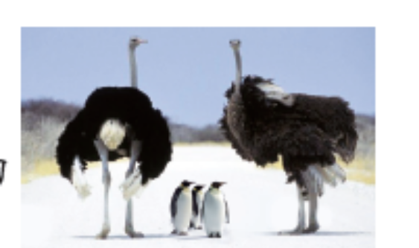
三、自主练习
5
鸵鸟是世界上最大的鸟，身高可达 米。企鹅的身高约是鸵鸟的 ，企鹅的身高约是多少米？
3.
2
6
25
1
3
5
6
5
6
3
×
=
×
=
(米)
2
25
2
25
5
1
5
3
答：企鹅的身高约是 米。
5

Slide 10
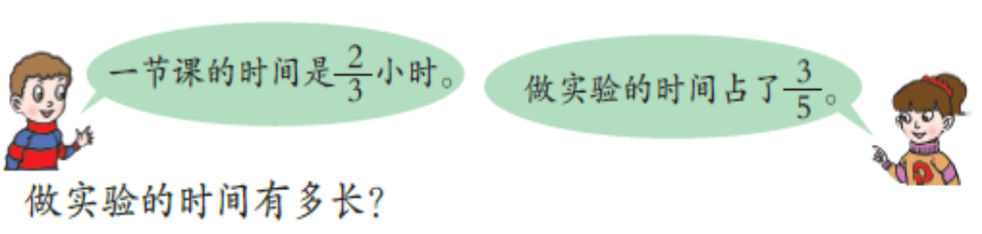



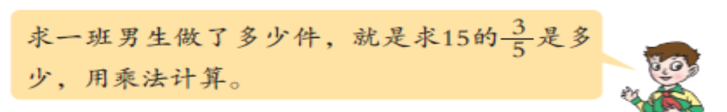





三、自主练习
4.提问题，并解决问题。
一节课的时间是 小时。
做实验的时间占了 。
老师讲课的时间占了 。
做实验用的时间有多长？
老师讲课用的时间有多长？
1
1
×
2
×
3
2
2
1
1
×
=
=
（小时）
×
=
=
（小时）
3
×
5
5
3
×
4
6
1
2
答：老师讲课用了
小时。
答：做实验用了
小时。

Slide 11




三、自主练习
学校集邮小组共收集了200枚邮票。其中的 是六年级同学收集的， 是五年级同学收集 的 ， 是四年级同学收集的 。四年级和五年级同学共收集了多少枚邮票?
5.
40
200×
=
200×
= 40（枚）
1
50
200×
=
200×
= 50（枚）
1
40
+
50
= 90（枚）
答：四年级和五年级同学共收集了90枚邮票。

Slide 12


